Slide 1








Chào mừng quý thầy cô
về thăm lớp
MÔN: KỸ THUẬT

Slide 2
MÔN: KĨ THUẬT – Lớp 5
Tuần 25
TÊN BÀI: LẮP XE BEN

Slide 3
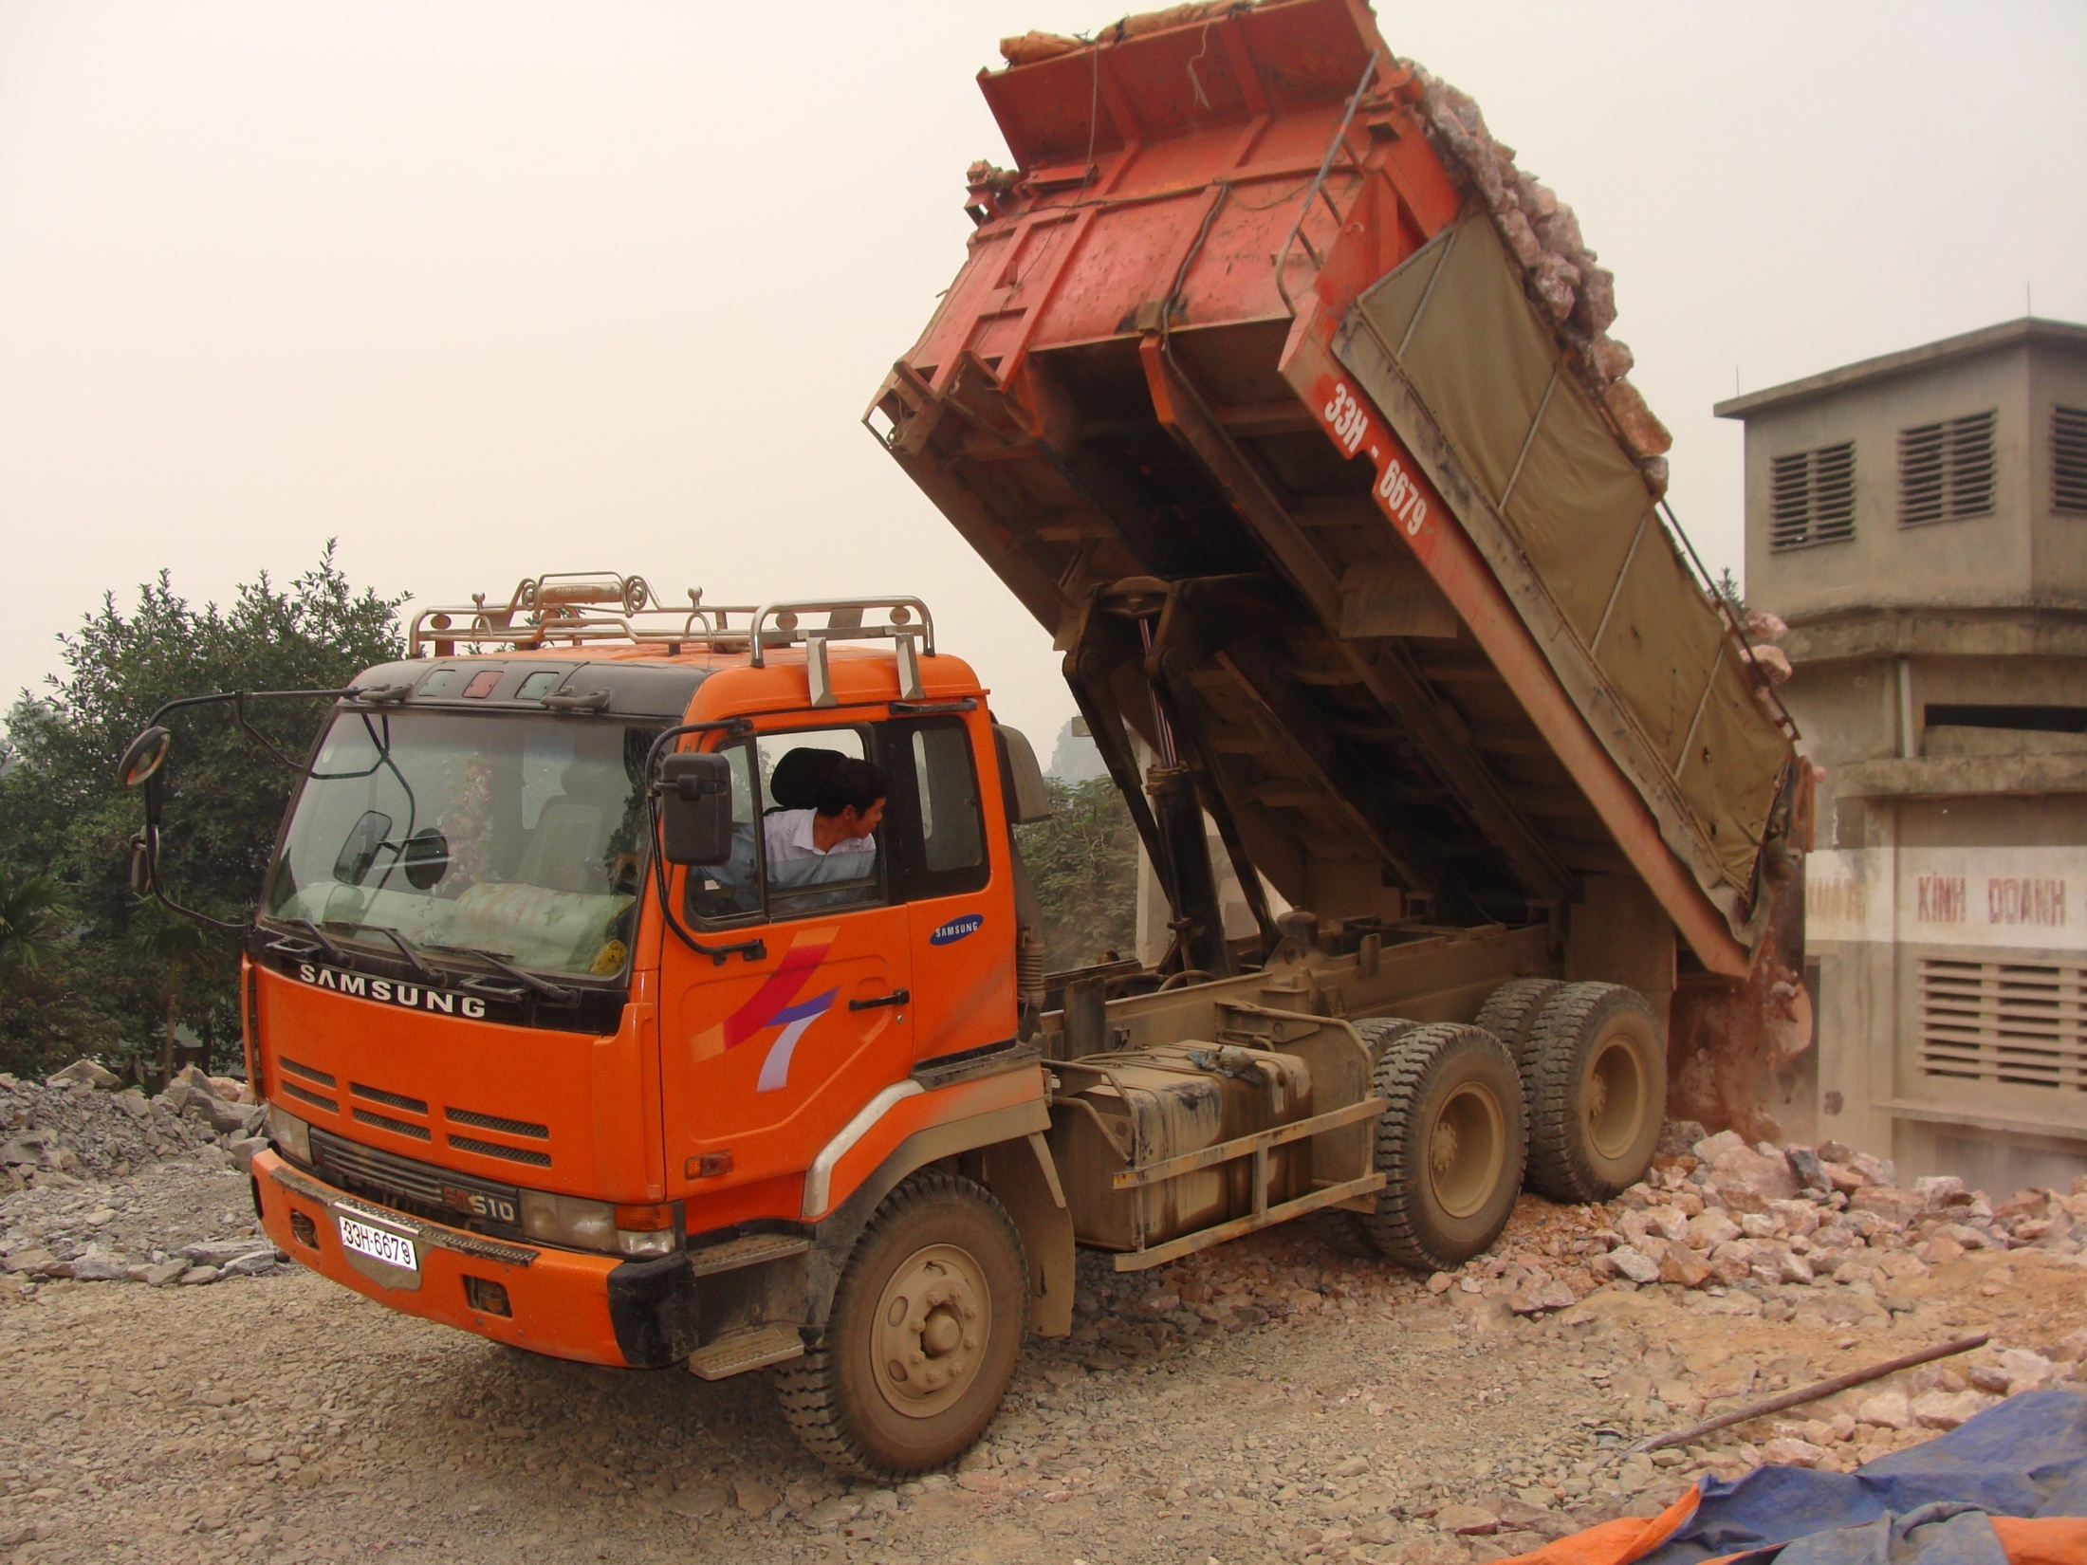

Slide 4
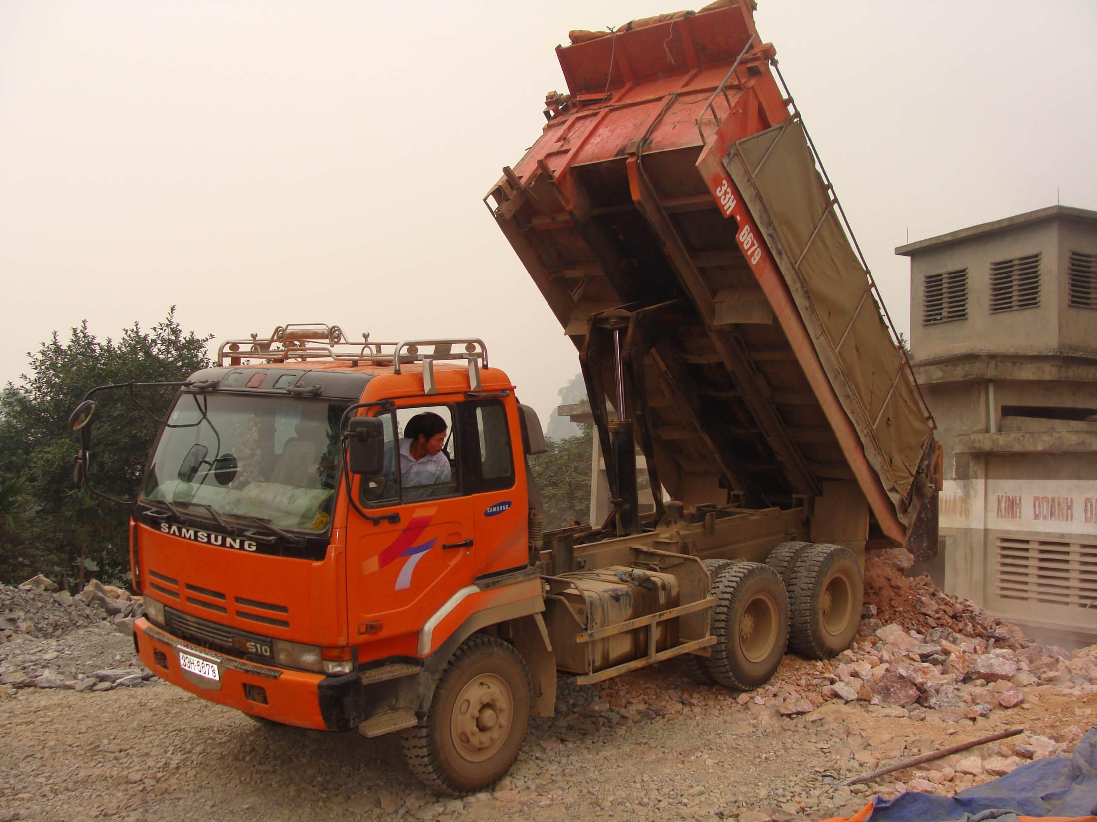

Slide 5
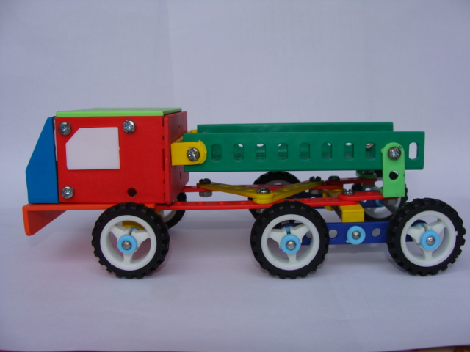

Slide 6
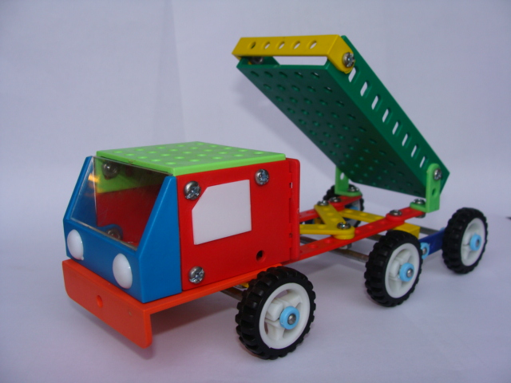

Slide 7
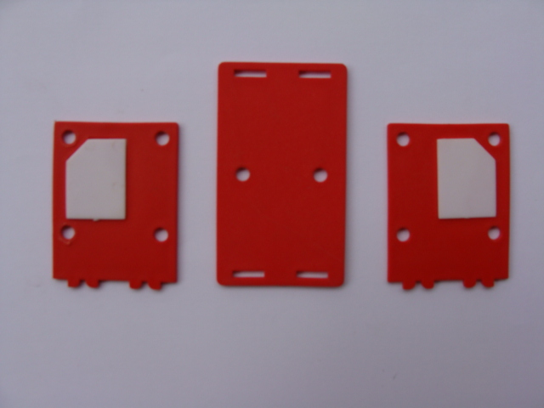
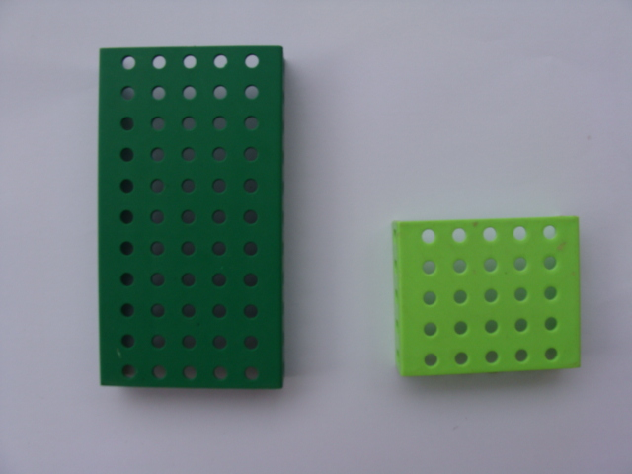
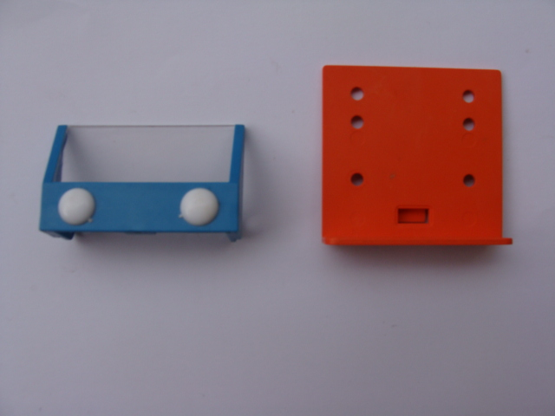
1
CHI TIẾT VÀ DỤNG CỤ
BA TẤM ĐỂ LẮP CHỮ U
TẤM NHỎ
TẤM MẶT CA BIN
TẤM CHỮ L
TẤM LỚN

Slide 8
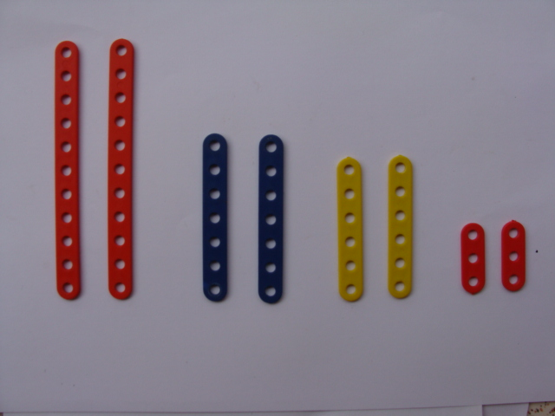
THANH THẲNG 11 LỖ
Thanh
Th¼ng 6 lç
THANH THẲNG 7 LỖ
THANH
THẲNG 3 LỖ

Slide 9
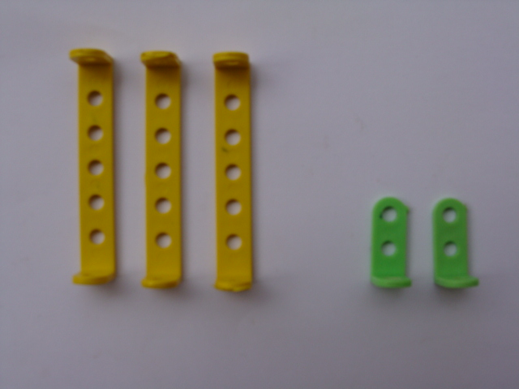
THANH CHỮ U DÀI
THANH CHỮ L DÀI

Slide 10
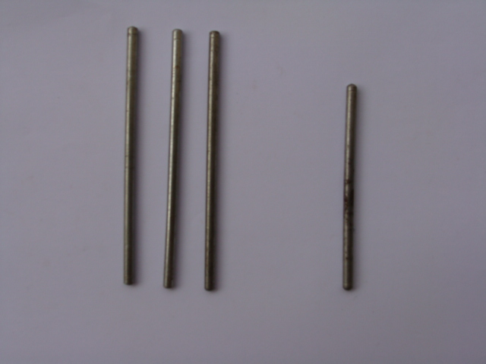
TRỤC DÀI
TRỤC NGẮN

Slide 11
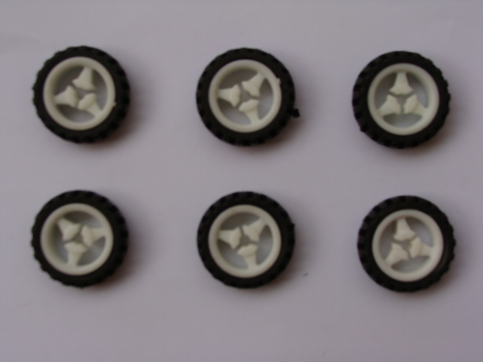
BÁNH XE

Slide 12
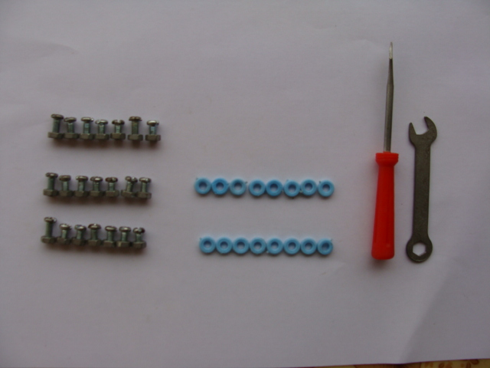
ỐC VÀ VÍT
VÒNG HÃM
CỜ LÊ, TUA VÍT

Slide 13
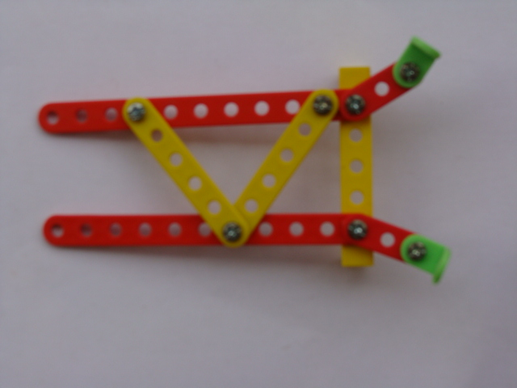
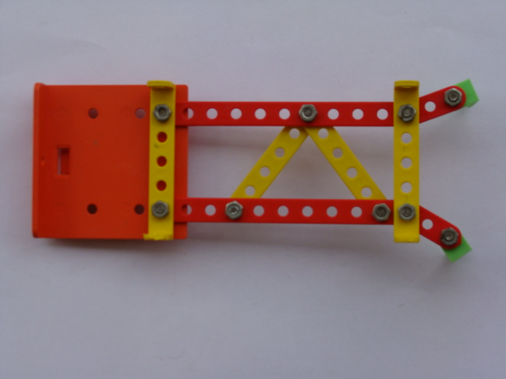
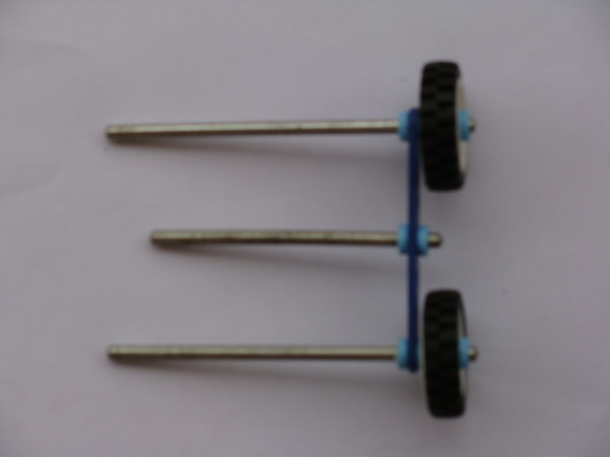
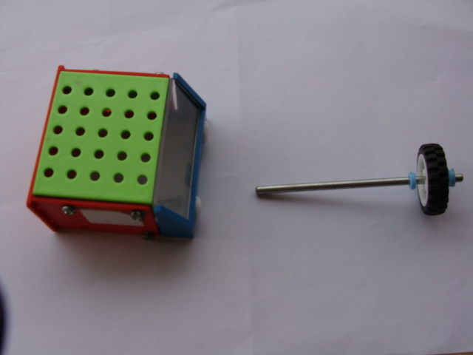
b
a
KHUNG SÀN XE VÀ CÁC GIÁ ĐỠ
SÀN CA BIN VÀ CÁC THANH ĐỠ
c
d
TRỤC
CA BIN
BÁNH XE TRƯỚC
e
GIÁ ĐỠ TRỤC BÁNH XE SAU

Slide 14
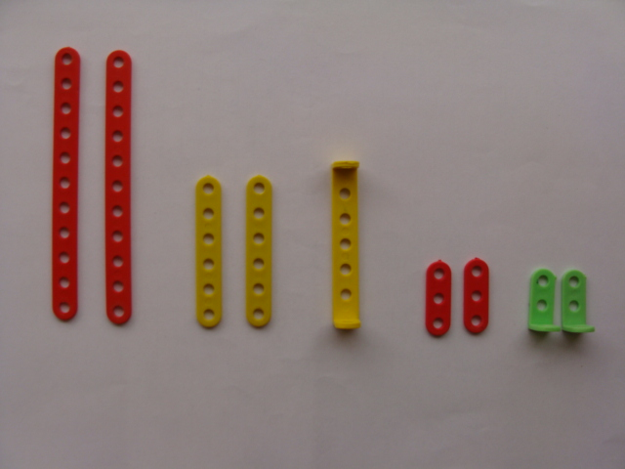
THAO TÁC KĨ THUẬT
Lắp ráp từng bộ phận xe ben
a
Lắp khung sàn xe và các giá đỡ
KHUNG SÀN XE VÀ CÁC GIÁ ĐỠ
CÁC CHI TIẾT ĐỂ LẮP

Slide 15
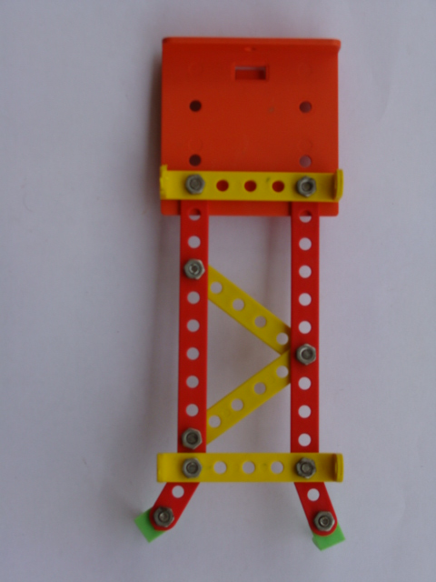
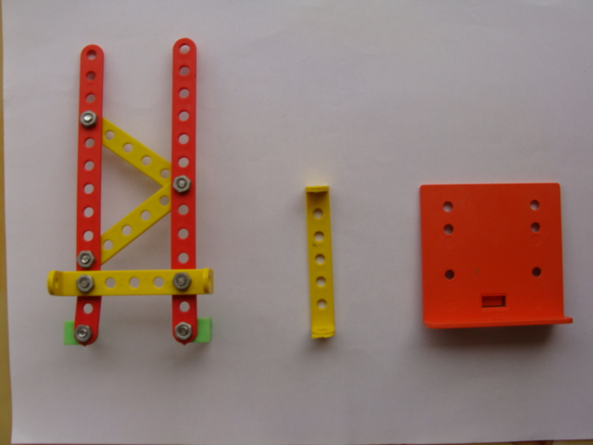
b
Lắp sàn ca bin và các thanh đỡ
SÀN CA BIN VÀ CÁC THANH ĐỠ
CÁC CHI TIẾT ĐỂ LẮP

Slide 16
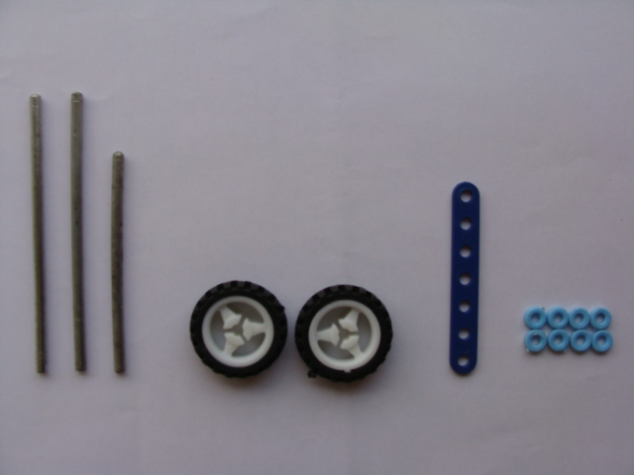
c
Lắp hệ thống giá đỡ trục bánh xe sau
GIÁ ĐỠ TRỤC BÁNH XE SAU
CÁC CHI TIẾT ĐỂ LẮP

Slide 17
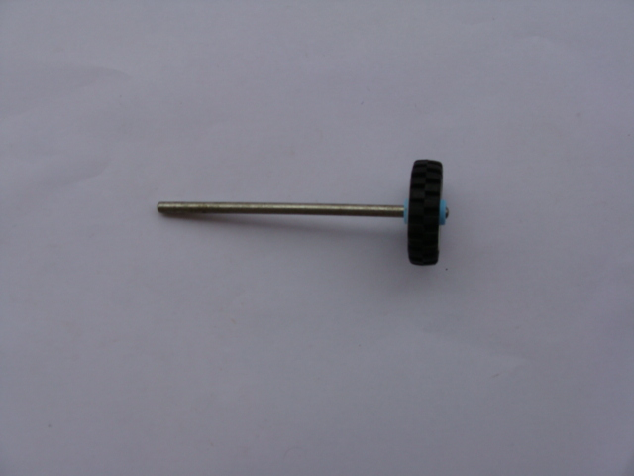
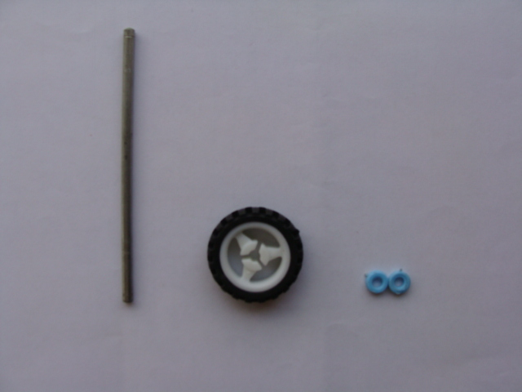
d
Lắp trục bánh xe trước
TRỤC BÁNH XE TRƯỚC
CÁC CHI TIẾT ĐỂ LẮP

Slide 18
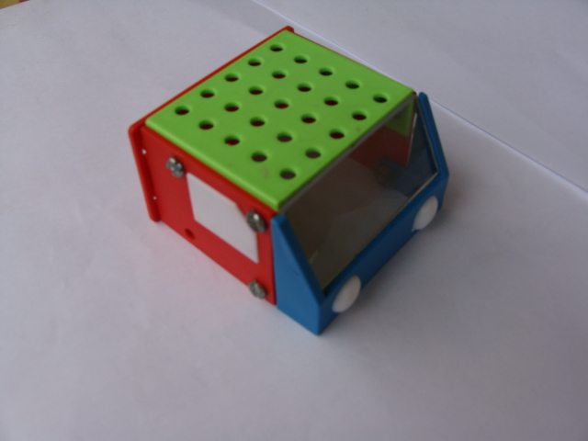
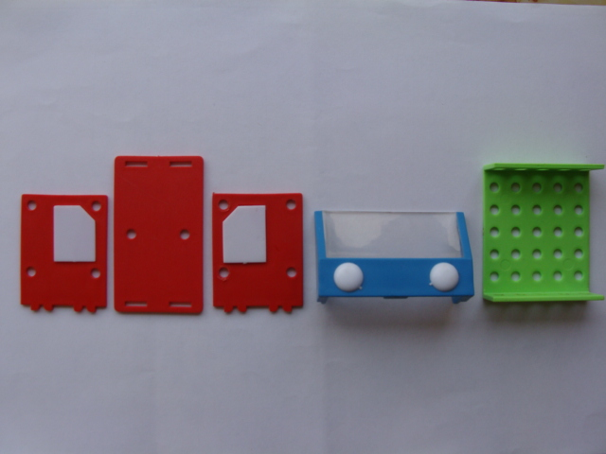
e
Lắp ca bin
CA BIN XE
CÁC CHI TIẾT ĐỂ LẮP

Slide 19
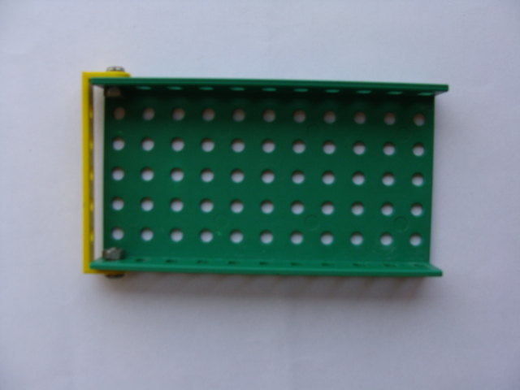
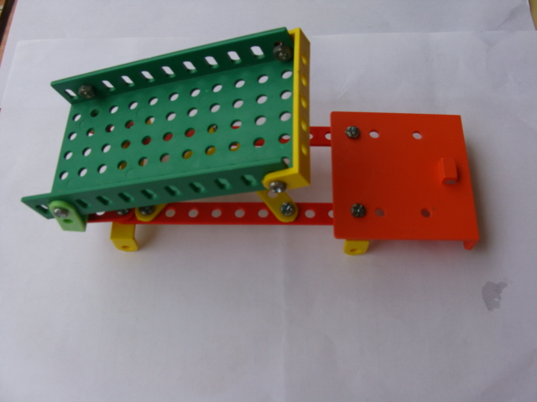
Lắp ráp các bộ phận thành xe ben
Lắp thùng xe vào giá đỡ ben

Slide 20
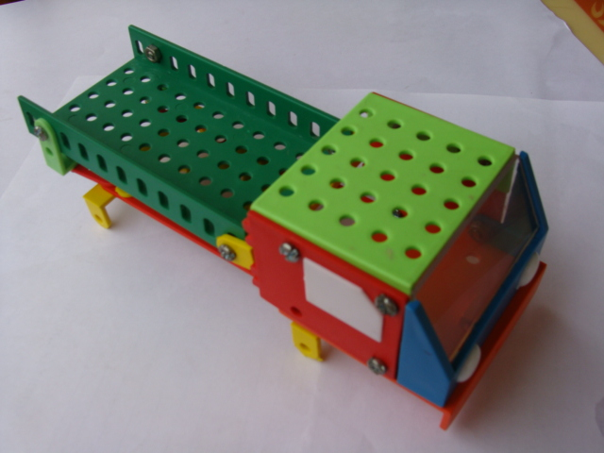
LẮP CA BIN VÀO SÀN CA BIN

Slide 21
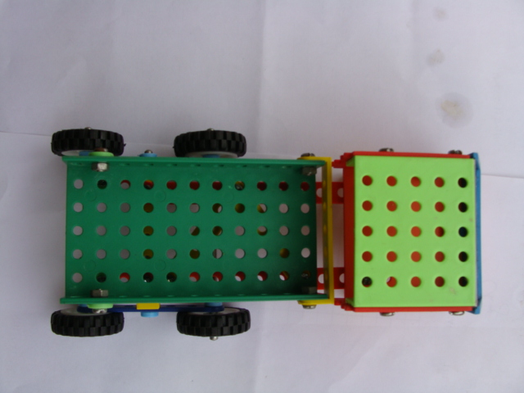
LẮP HỆ THỐNG TRỤC BÁNH XE SAU VÀO CÁC GIÁ ĐỠ SAU ĐÓ LẮP CÁC VÒNG HÃM

Slide 22
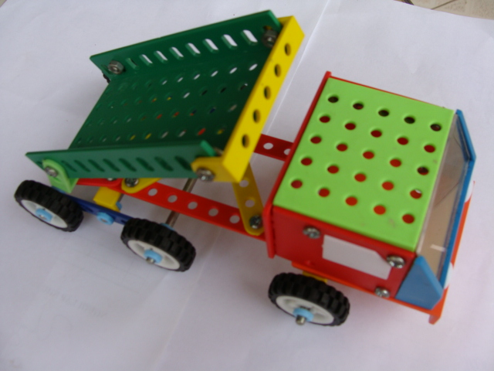
LẮP HỆ THỐNG TRỤC BÁNH XE TRƯỚC VÀO CÁC GIÁ ĐỠ SAU ĐÓ LẮP CÁC VÒNG HÃM

Slide 23

Lắp xe ben theo các bước
Lắp các bộ phận: Khung sàn xe và các giá đỡ ; Sàn ca bin và các thanh đỡ ; Trục bánh xe trước, bánh xe sau và ca bin
Lắp ráp các bộ phận với nhau

Slide 24

Kính chúc quý thầy cô sức khoẻ.
Chúc các em chăm ngoan, học giỏi.

